Slide 1
Её величество акварель

Slide 2
Задачи:
Узнать, что такое акварель и какие у нее свойства
Познакомиться с работами художников-акварелистов

Slide 3
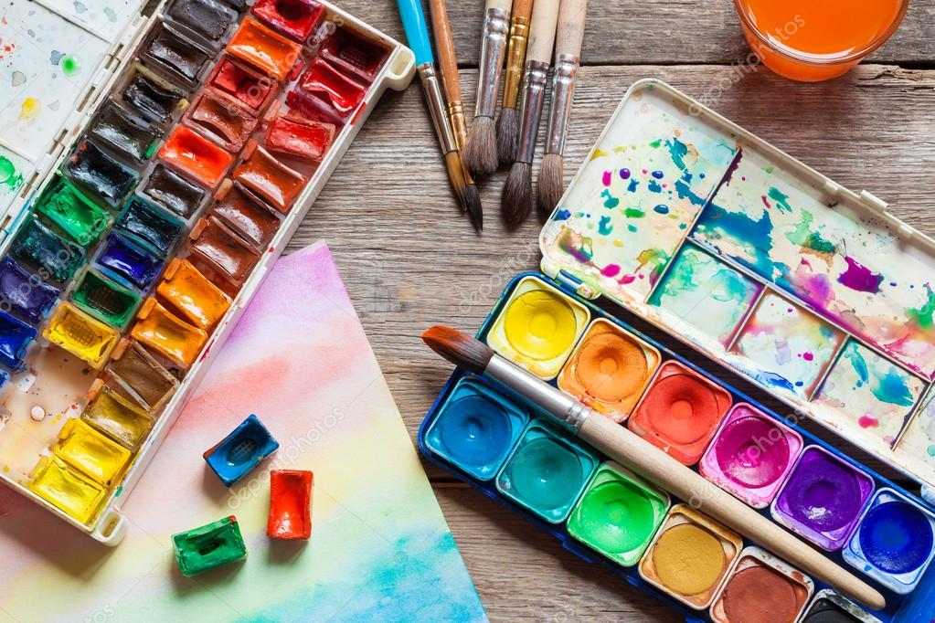
Что такое акварель?
Акварель (фр. Aquarelle — водянистая; итал. acquarello) — живописная техника, использующая специальные акварельные краски, при растворении в воде образующие прозрачную взвесь тонкого пигмента, и позволяющая за счёт этого создавать эффект лёгкости, воздушности и тонких цветовых переходов.

Slide 4
Разнообразие цветов акварели

Slide 5
Работа с акварельными красками на природе, с натуры, требует быстроты и отработанной техники.

Slide 6
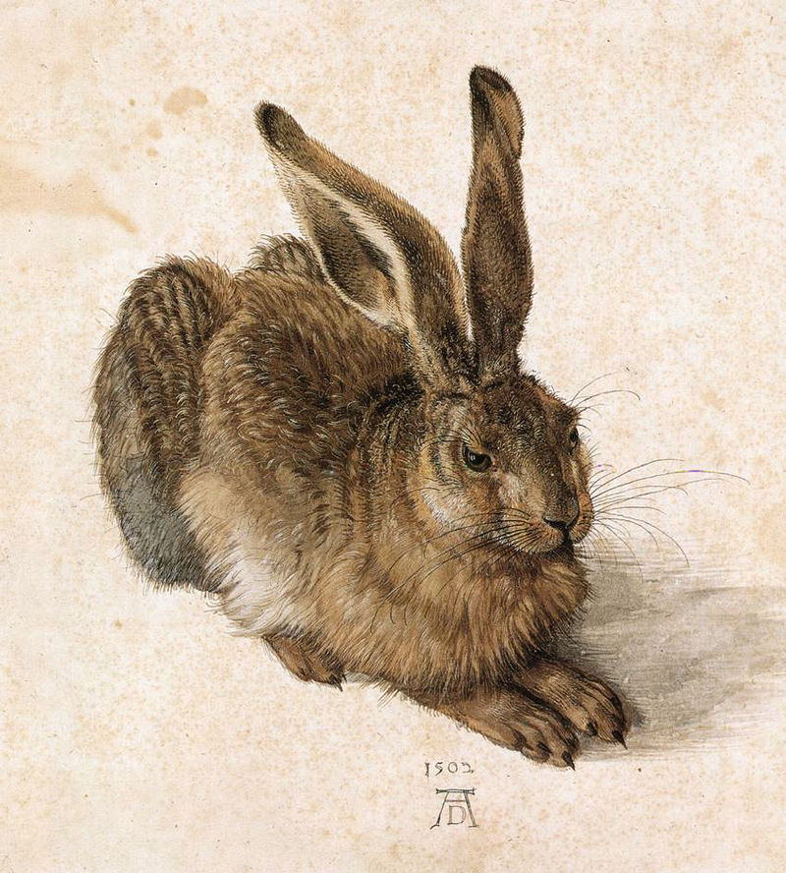
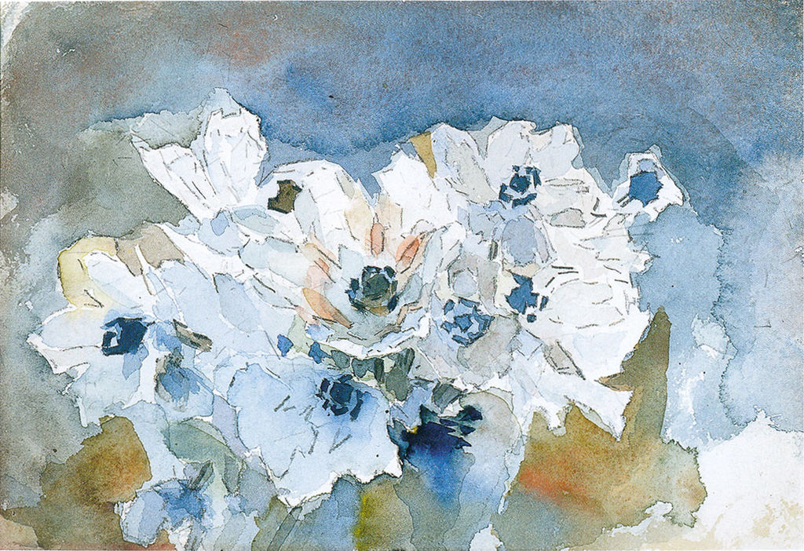
картины, написанные акварелью
Альбрехт Дюрер. Заяц
Михаил Врубель. Цветы
Джозеф Тёрнер.
Фирвальдштетское озеро

Slide 7
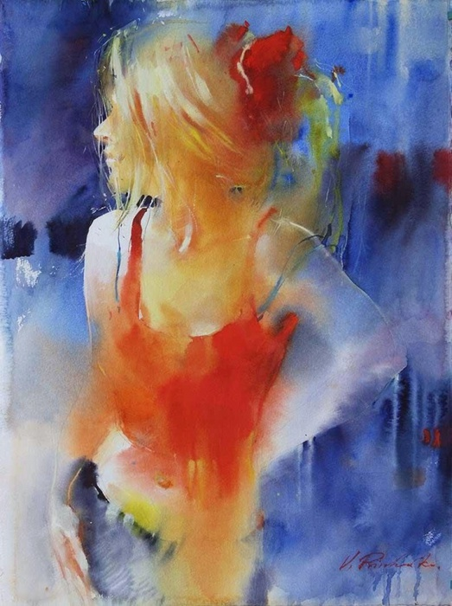
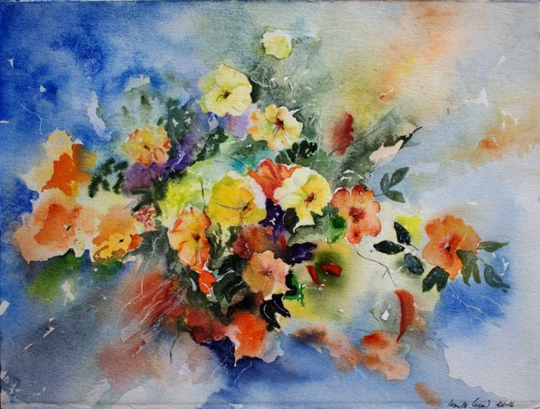
Грегорц Врубель.
Где-то в Варшаве
Ханко Кубш.
Летний букет
Виктория Пришедько.
Москвичка в Париже

Slide 8
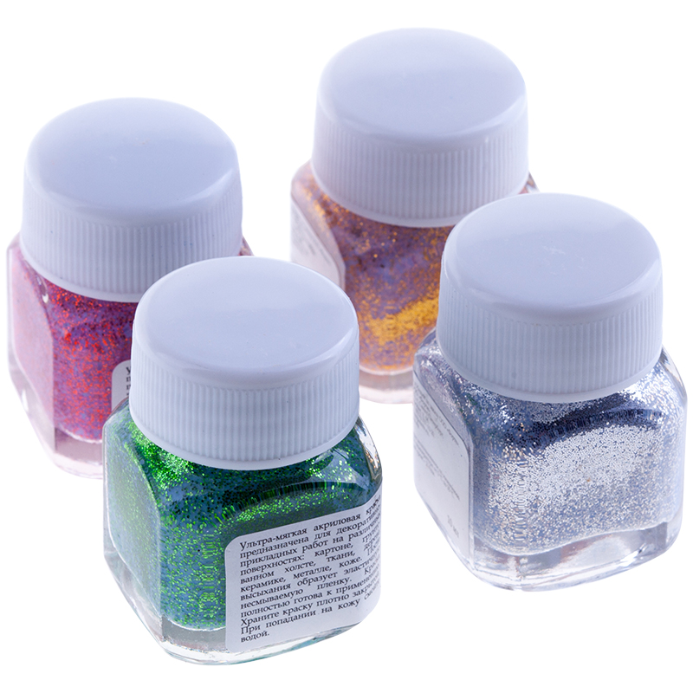
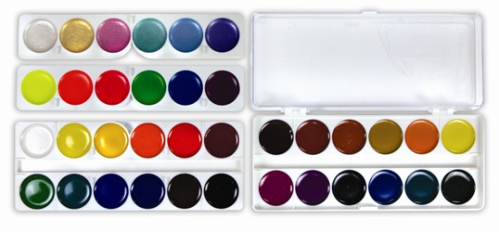
Виды акварельных красок
Мягкие
Твердые
Медовые

Slide 9
Спасибо за внимание!
Русский живописец С.В. Герасимов говорил начинающим акварелистам: "Окружающая нас жизнь дает бесконечно много тем для художника. Бескрайние поля золотистой пшеницы, зеленые луга, сенокос, путешествия ребят по родному краю — интересно изобразить это все на бумаге! А какое богатство красок в природе! Никакая фантазия не придумает таких необычных цветов, какие вы наблюдаете, например, при закате солнца".

